Slide 1
POMM1002
Hyvinvointioppiminen
emma.kostiainen@jyu.fi

Slide 2
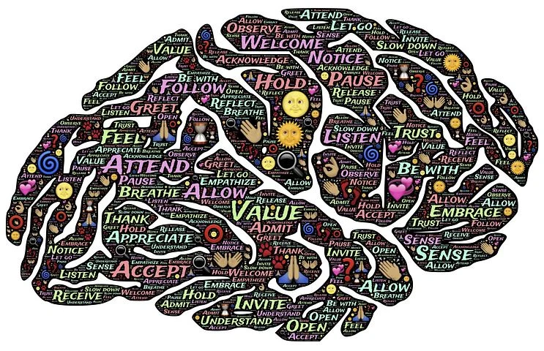
Tänään:
Hyvinvoiva koulu?
Kuva: https://pixabay.com/fi/images/search/hyvinvointi/

Slide 3
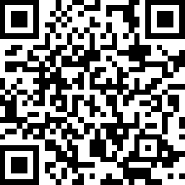
Koulun hyvinvointivaaka
https://flinga.fi/s/FTY4VGH
(avain: FTY4VGH)
Mikä koulussa (missä tahansa sen toiminnassa, oppiaineissa jne.) tuottaa hyvinvointia sekä henkilökunnalle että oppilaille?
Mikä koulussa (missä tahansa sen toiminnassa, oppiaineissa jne.) estää henkilökunnan ja oppilaiden hyvinvointia?
Keskustelkaa kysymyksistä ja kootkaa ajatuksia, sanoja hyvinvoinnin vaakaan

Slide 4
Luennon ja vaa’an pohjalta:
Millainen on turvallinen ja hyvinvointia edistävä koulu?
Mitä on hyvinvointi? Mitä terveys oikein on?
Kenen työhön niiden edistäminen kuuluu?
Minkä arvon koulu antaa terveydelle ja hyvinvoinnille?
Millainen on unelmien koulu, jossa kaikilla on hyvä oppia ja tehdä töitä?
Mitkä ovat ne kymmenen askelta, joilla sinne päästään?
Millainen on koulun terveyden uhkakuva?
Minkälaista muutosta halutaan?
Keskustelkaa jostakin edellisistä kysymyksistä ja tuokaa vastauksenne kuvana
https://pixabay.com/fi/images/search/hyvinvointi/

Slide 5
Kuinka minä itse voin?

